Slide 1
OPEN SOURCE SMART HOME SYSTEM (Arduino - Raspberry Pi - OpenHAB)
José Fernando Adrán Otero
Grado de Tecnologías de las Telecomunicaciones
Arduino
Antoni Morell Pérez
Pere Tuset Peiró
10/06/2018

Slide 2
INDICE
Introducción
Objetivos
Estructura del sistema
Ejemplo Básico
Arquitectura
Elementos del sistema
Raspberry Pi
MQTT
OpenHAB
Arduino
Sensores and actuadores
Implementación
Arduino
OpenHAB
Video demostrativo
Conclusiones

Slide 3
Introducción
Los sistemas domóticos actuales son caros y complejos, lo cual no facilita el acceso a los mismos a la mayoría de la población. Con el uso de sistemas Open Source se puede crear un Sistema domótico comparable con los sistemas comerciales, pero con un coste mucho menor.
Para la realización de este proyecto se usará únicamente Hardware y Software Open Source:
Raspberry Pi, para el nodo principal
Arduino Mega, para los nodos remotos (1 por estancia)
Sensores y actuadores compatibles con Arduino y/o Openhab
Protocolo MQTT, para la comunicación entre nodos (M2M: Machine to Machine)
OpenHAB, como interfaz de usuario, el cual proporciona un entorno visual moderno y amigable
InfluxdB y Grafana, como BBDD y sistema de representación de datos

Slide 4
Objetivos
Conectividad entre OpenHab y Arduino por medio de protocolo MQTT
Se instalará un bróker MQTT (Message Queue Telemetry Transport)
Dispondrá del software OpenHAB y de BBDD para interactuar con los usuarios
Competir con un sistema comercial en términos de calidad, características e interfaz visual.
Uso de sensores y actuadores para medir diferentes estados del hogar, así como ser usados para mostrar alarmas o notificaciones
Activación de calefacción automáticamente

Slide 5
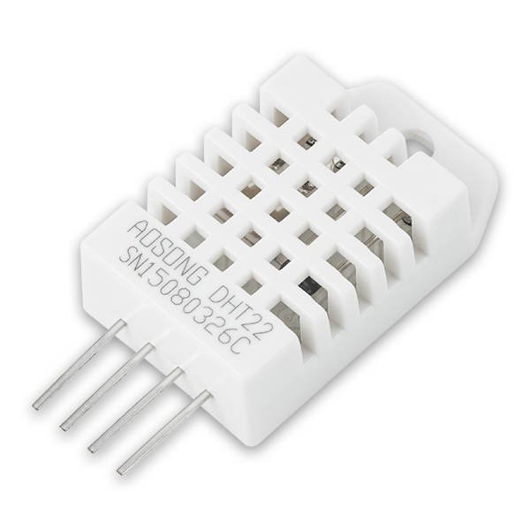
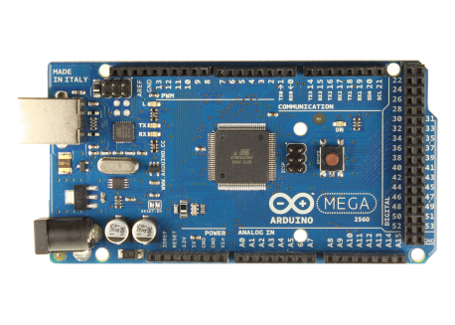
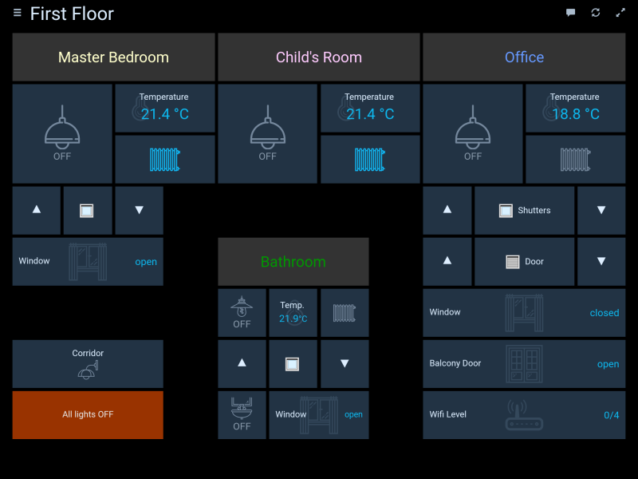
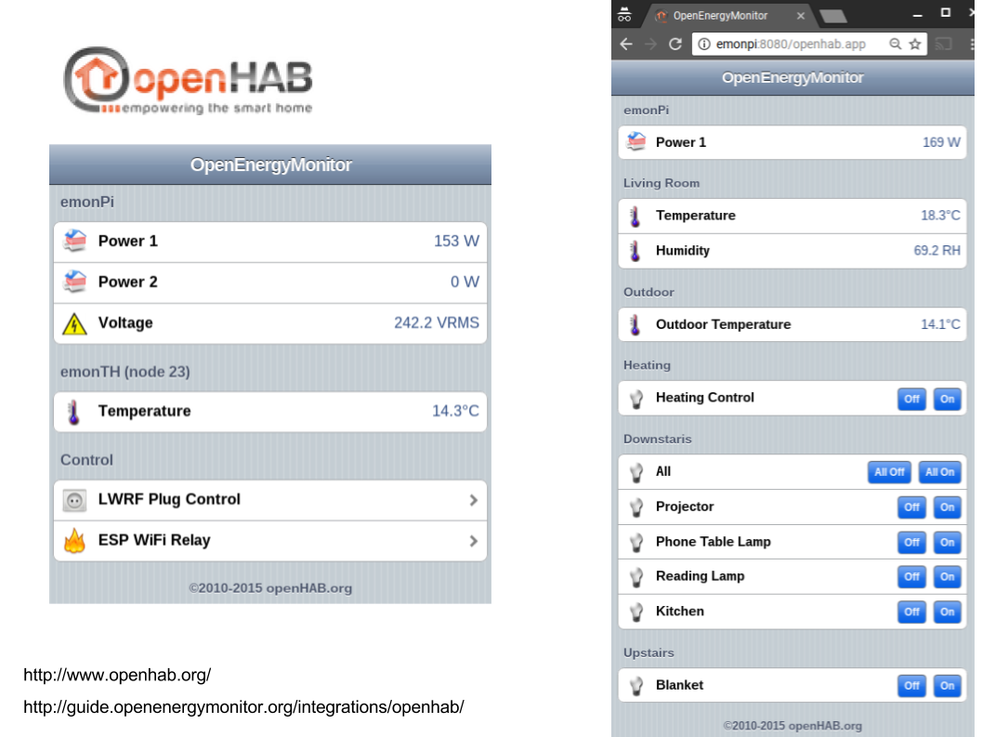
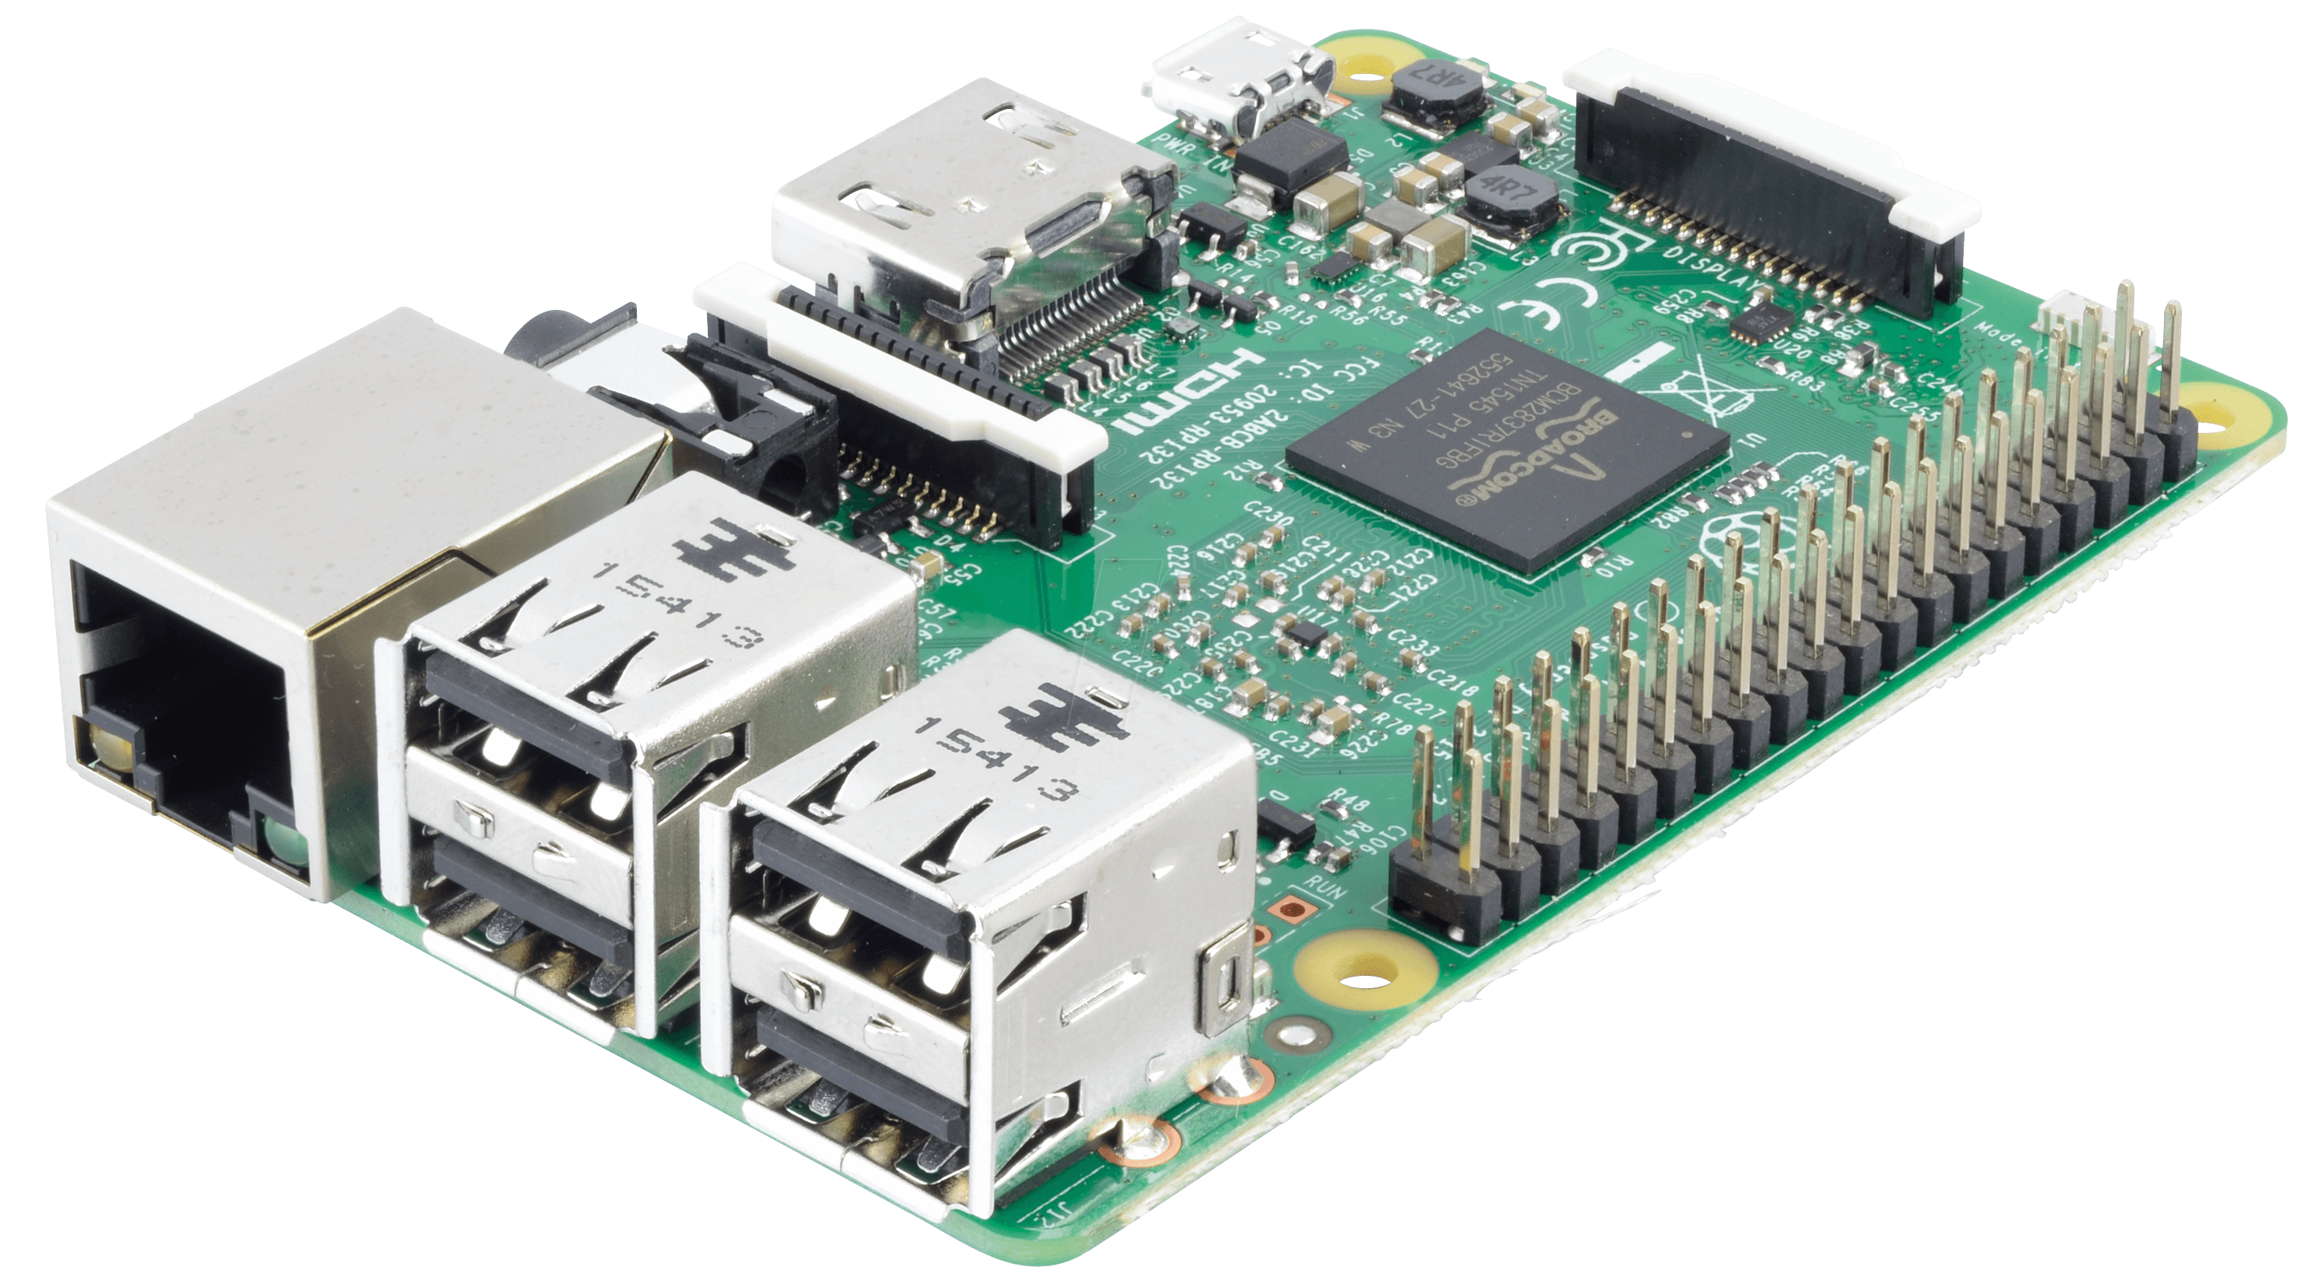
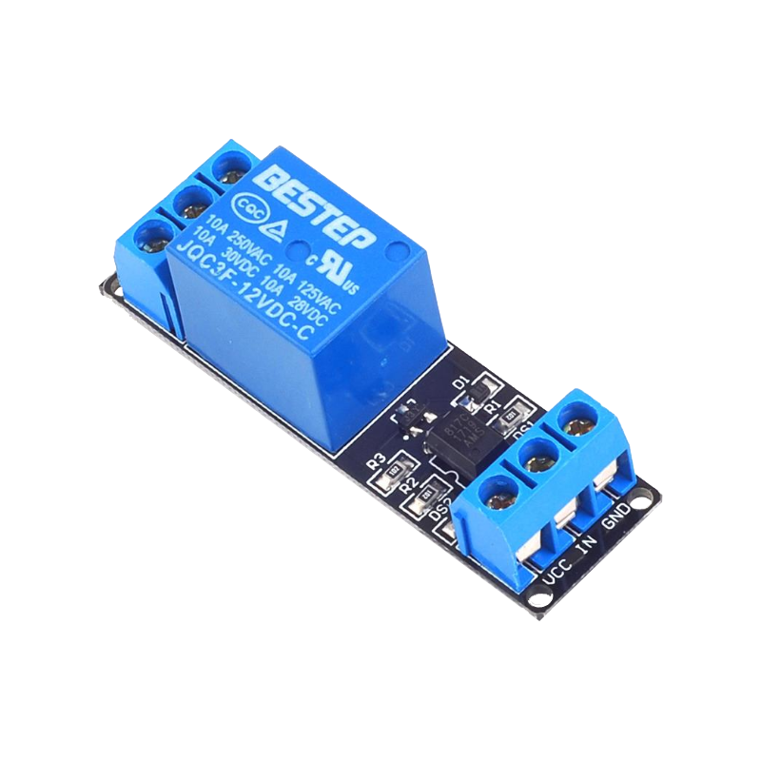
Estructura del sistema - Arquitectura
Sensores
LAN
Items
Topic MQTT
Topic MQTT
Sitemap
Rules
Switch ETH
Actuadores
PUBLISH
SUBSCRIBE

Slide 6
ELEMENTOS DEL SISTEMA

Slide 7
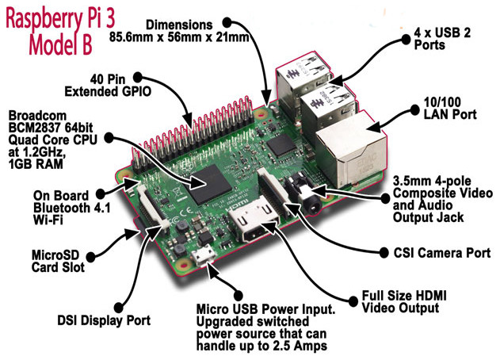
Raspberry Pi
Raspberry Pi será el núcleo del Sistema domótico, sobre el cual se instalarán los diferentes servicios de control (Bróker MQTT, OpenHab, Grafana, InfluxBD…)
Se requiere una alimentación de al menos 2.5 A para su correcto funcionamiento
Hardware Layout
CPU, GPU, RAM
Chipset Broadcom BCM2387
1,2 GHz de Quad Core ARM Cortex-A53
GPU: Dual Core Video Core IVRAM
Conectividad
Ethernet socket 10/100 BaseT
802.11 b / g / n WLAN & Bluetooth 4.1 (Classic Bluetooth and LE)
HDMI rev 1.3 y 1.4
3,5 mm Jack and HDMI
USB 4 x Conector USB 2.0
RAM: 1GB LPDDR2

Slide 8
MQTT
MQTT es un protocolo machine-to-machine (M2M), adecuado para los servicios del Internet de las cosas (IoT - Internet of Things). Está diseñado como un publicador y suscriptor de mensajes muy ligero
La comunicación está basada en "topics", sobre los cuales el cliente emisor publica el mensaje y los clientes receptores que deseen recibirlo deben subscribirse a él
Sensor
Topic MQTT = / /
P.ej: myhome/Bedroom/Lux
myhome
Actuador
Alarma
Bedroom
Kitchen
Guestroom
Hallway
Bathroom
Living
Temperature
Temperature
Temperature
Temperature
Temperature
Temperature
Humidity
Humidity
Humidity
Humidity
Humidity
Humidity
Lux
Lux
Lux
Lux
Lux
Lux
Motion
Flood
Motion
Motion
Flood
Motion
Heater
CO2
Heater
Heater
Ligth
QoA
Ligth
Ligth
Ligth
Ligth

Slide 9
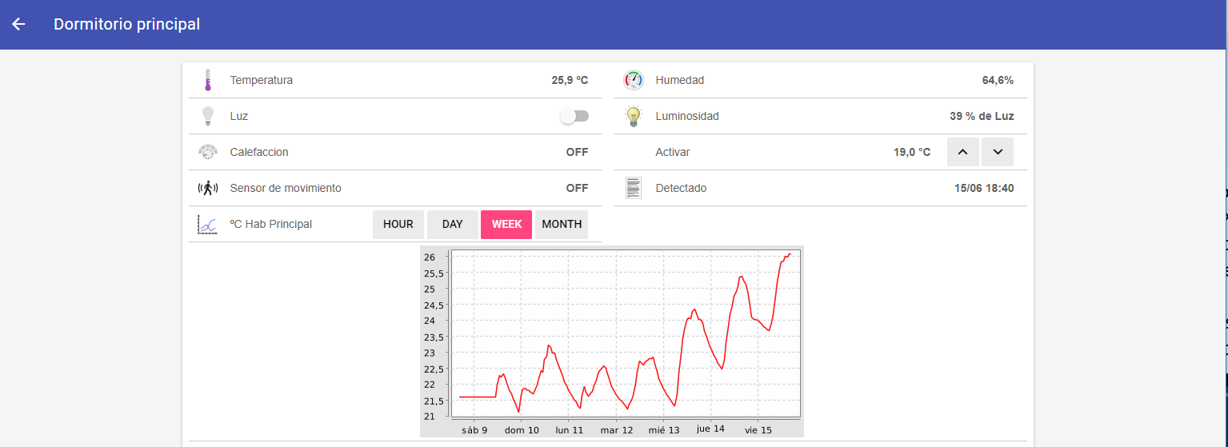
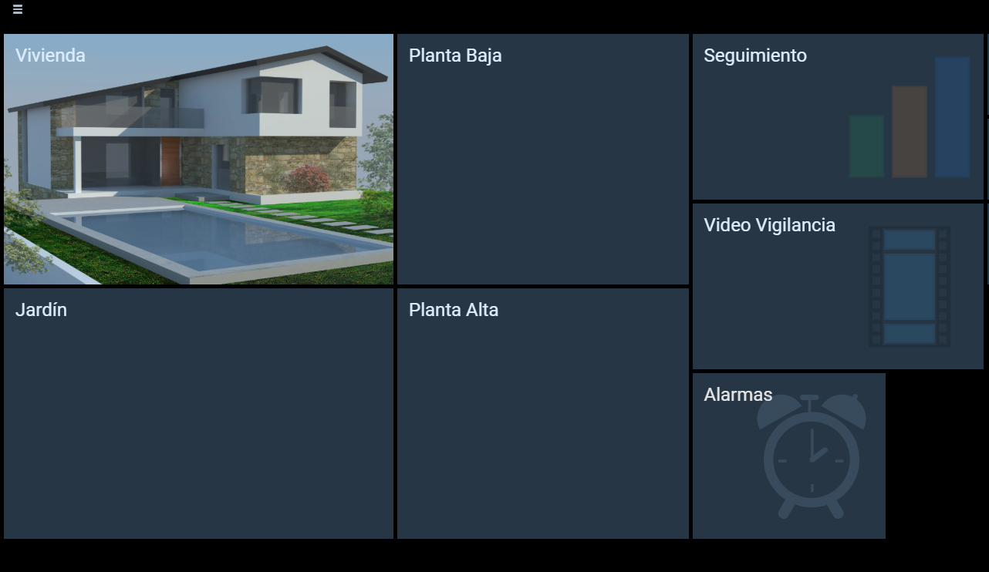
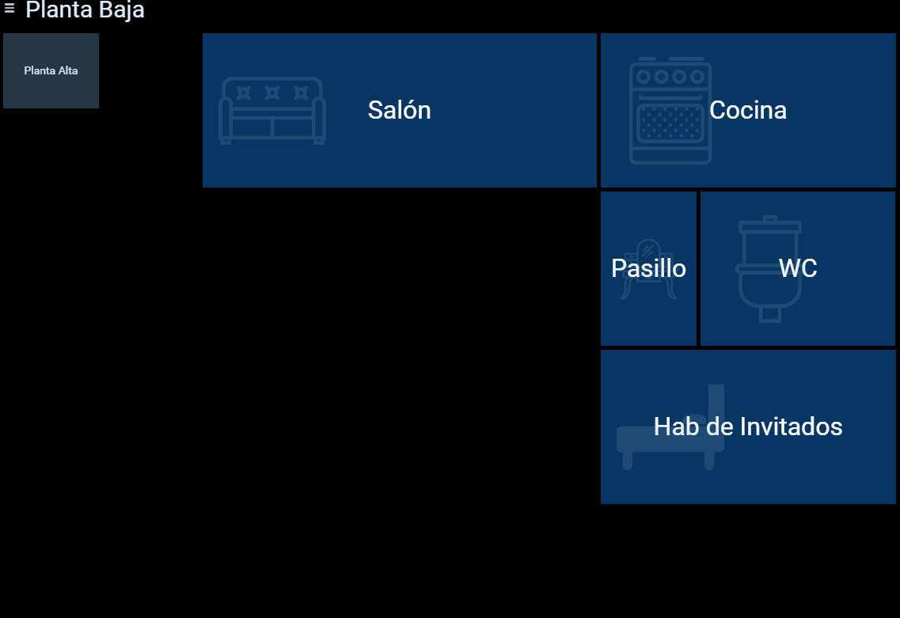
OpenHAB
Software libre
Funciona sobre Windows, OSX, UNIX, IOS o Android, o por interfaz web.
Arquitectura modular, sistema escalable: es muy sencillo añadir nuevos elementos
Dispone de multitud de Bindings (Interfaces), que aportan flexibilidad y conectividad con diferentes sistemas y protocolos libres o propietarios
OpenHAB proporciones y un interfaz moderno y amigable, apto para competir con diferentes sistemas propietarios

Slide 10
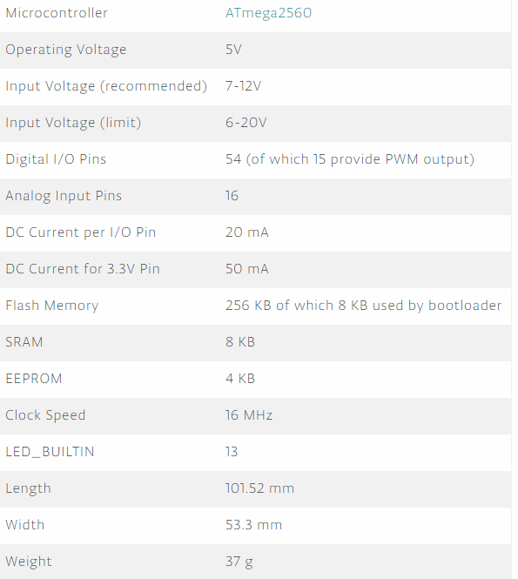
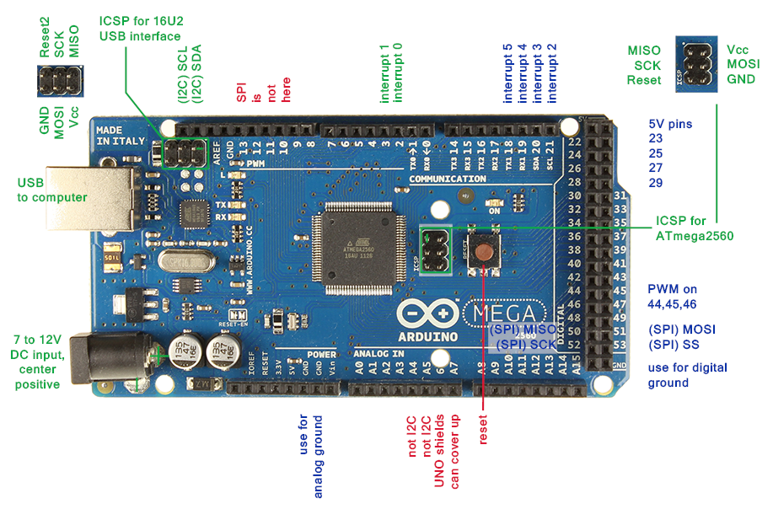
Arduino
El Sistema usará Arduino Mega como controladores remotos
Los Arduino ejecutarán las ordenes recibidas por OpenHab, así como las suyas propias programadas en su Sketch
Necesita una Fuente de alimentación de 5V 2.5A como mínimo, sobre todo en el caso de utilizar su propia Fuente para la activación de relés
Hardware Layout

Slide 11
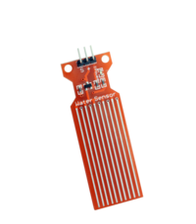
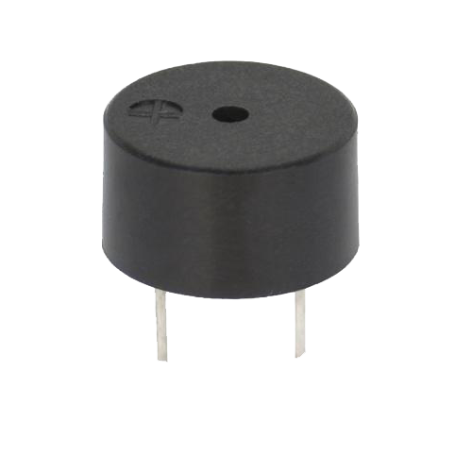
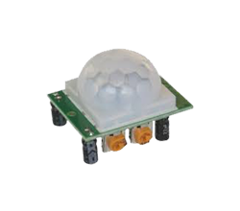
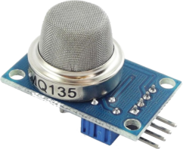
Sensores y actuadores
SENSORES
LDR
DHT22
Sensor de Inundación
PIR
Sensor de llama
Sensor de Gas
MQTT – ARDUINO MEGA
PUBLISH
LED
Buzzer
Relé
ACTUADORES
SUBSCRIBE

Slide 12
IMPLEMENTACIÓN

Slide 13
Código Arduino
Librerías
INICIO
Variables
readDHT22()
Luz()
Inicialización de Red
getVPP()
Callback / Reconnect
Pir()
FUNCIONES
Lectura de sensores
Leer_RFID()
MQTTPublish
printHex()
printDec()
Inicializan valores de conexión y estado de los pines (IN/OUT)
Setup()
Alarmas()
Agua()
Se lanzan las funciones definidas en el programa
Loop()

Slide 14
OpenHAB
ITEMS
SITEMAP

Slide 15
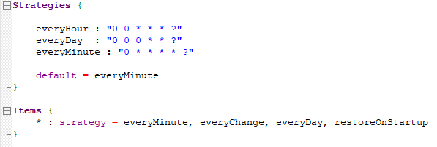
OpenHAB
RULES
PERSISTENCE

Slide 16
VIDEO DEMOSTRATIVO

Slide 17
https://1drv.ms/f/s!AiNiqM9IUdaRhvpz4Y-Rsz5PhG62OA

Slide 18
CONCLUSIONES

Slide 19
Conclusiones
Se han logrado los objetivos del trabajo, tanto en planificación como en hitos
Conectividad E2E
Completamente Open Source
Diseño amigable
La Raspberry Pi soporta perfectamente el sistema completo, con una carga de CPU no superior al 25%
Gran satisfacción con el desarrollo del TFG
Se ha echado en falta más tiempo disponible para la presentación de este documento y de la memoria para entrar más en detalle

Slide 20
GRACIAS

Slide 21
José Fernando Adrán Otero
Grado de Tecnologías de las Telecomunicaciones
Arduino
Antoni Morell Pérez
Pere Tuset Peiró
10/06/2018

